Slide 1

黑马智聊机器人项目环境部署

Slide 2
黑马智聊机器人私有大模型方案
ollama介绍和各版本下载
基于window中ollama部署私有大模型
基于mac中ollama部署私有大模型
基于linux中ollama部署私有大模型

Slide 3
黑马智聊机器人私有大模型方案
ollama介绍和各版本下载
基于window中ollama部署私有大模型
基于mac中ollama部署私有大模型
基于linux中ollama部署私有大模型

Slide 4
了解为什么要有私有大模型
知道智聊项目选择的私有大模型方案

Slide 5

为什么要有私有大模型
定制化与自主控制
数据隐私与安全
允许高度定制和完全自主控制，灵活性更高，且不依赖外部网络，适合特定场景需求
确保敏感数据不离开内部网络，避免云服务可能带来的数据泄露风险，尤其适合有严格合规要求的行业。
减少数据传输时间，提供低延迟和稳定性能，适合需要实时响应的应用场景。
长期来看，本地部署可能比持续支付云服务费用更经济，且允许根据需求灵活调整硬件资源。
性能与延迟
成本控制

Slide 6
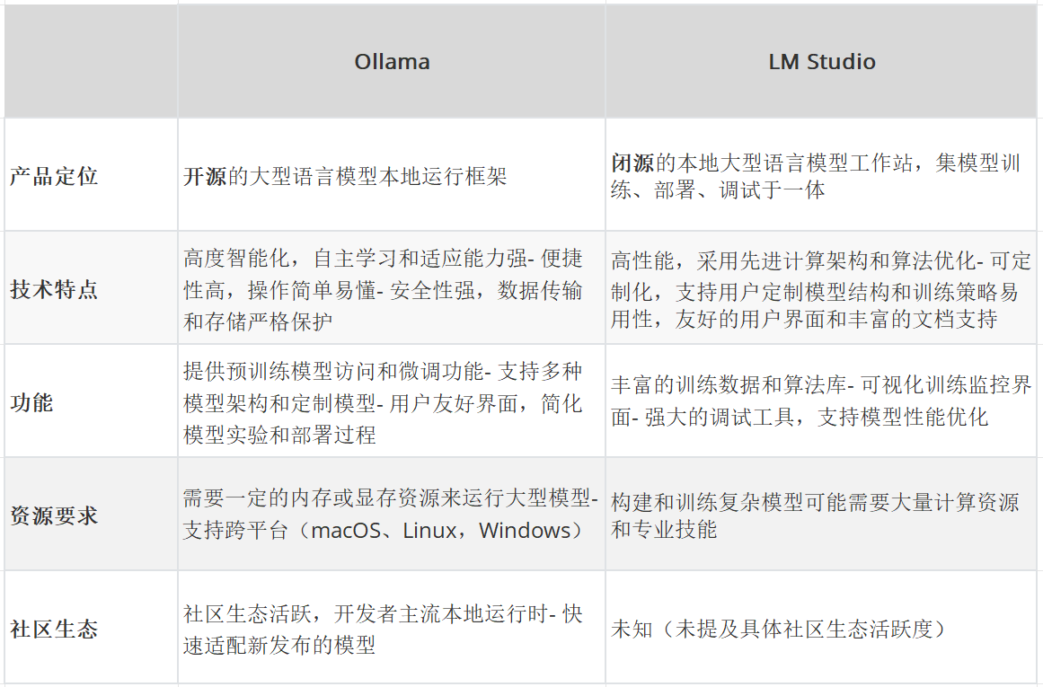

私有大模型解决方案
随着AI的发展，越来越多的开发者投入到大模型开发中，他们期望能自身笔记本上运行大模型，以便开发。
越来越多的企业积极改造自身产品，融入AI技术，他们期望能私有化大模型以保证数据安全。这些诉求直接推动社区出现了两个这方面的产品Ollama和LMstudio。

Slide 7
智聊项目私有大模型方案
ollama 作为一个开源的轻量级工具，适合熟悉命令行界面的开发人员和高级用户进行模型实验和微调。
它提供了广泛的预训练模型和灵活的定制选项，同时保持了高度的便捷性和安全性。最重要它是开源的，同时还提供API，对于开发有先天优势，备受欢迎和使用!
因此黑马智聊机器人项目选择基于Ollama在本地部署DeepSeek,Qwen等大模型。

Slide 8
黑马智聊机器人项目私有大模型部署方案?
黑马智聊机器人项目选择基于Ollama在本地部署DeepSeek,Qwen等大模型

Slide 9
黑马智聊机器人私有大模型方案
ollama介绍和各版本下载
基于window中ollama部署私有大模型
基于mac中ollama部署私有大模型
基于linux中ollama部署私有大模型

Slide 10
了解ollama功能与版本下载

Slide 11
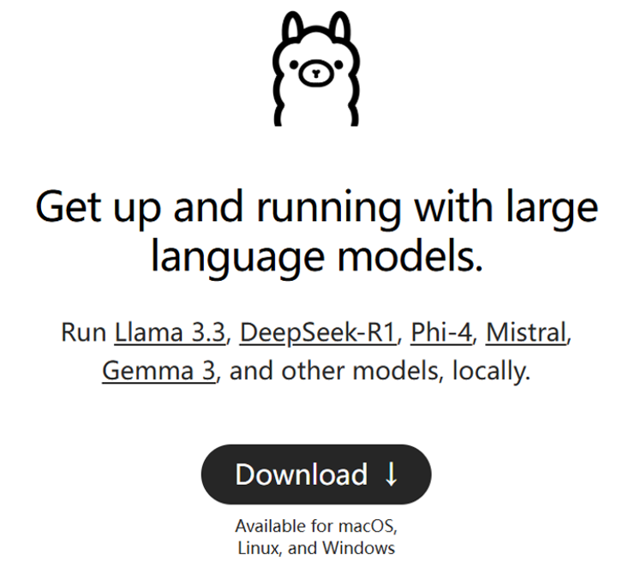

ollama介绍
ollama：是一款旨在简化大型语言模型本地部署和运行过程的开源软件。
ollama提供了一个轻量级、易于扩展的框架，让开发者能够在本地机器上轻松构建和管理LLMs（大型语言模型）
通过ollama，开发者可以导入和定制自己的模型，无需关注复杂的底层实现细节。
网址：https://ollama.com

Slide 12

ollama下载
ollama：是一款旨在简化大型语言模型本地部署和运行过程的开源软件。
Ollama共支持三种平台：
- Window：https://ollama.com/download/OllamaSetup.exe
- Mac：https://ollama.com/download/Ollama-darwin.zip
- Linux：https://ollama.com/download/ollama-linux-amd64

Slide 13
ollama特点
1. 简单易用:提供命令行工具和 API，支持快速本地部署主流大语言模型（如 Llama 2、Mistral 等），适合开发者和研究人员快速上手。
2. 高效轻量:占用资源少，支持 GPU 加速和量化技术，能够在本地高效运行，降低对计算资源的依赖。
3. 灵活管理: 支持通过 Modelfile 自定义模型参数，允许热加载和切换模型，并可从 Hugging Face 等平台导入自定义模型。
4. 隐私安全:本地化部署确保数据不上传云端，适合对隐私和安全性要求高的场景，如医疗、金融等领域。

Slide 14
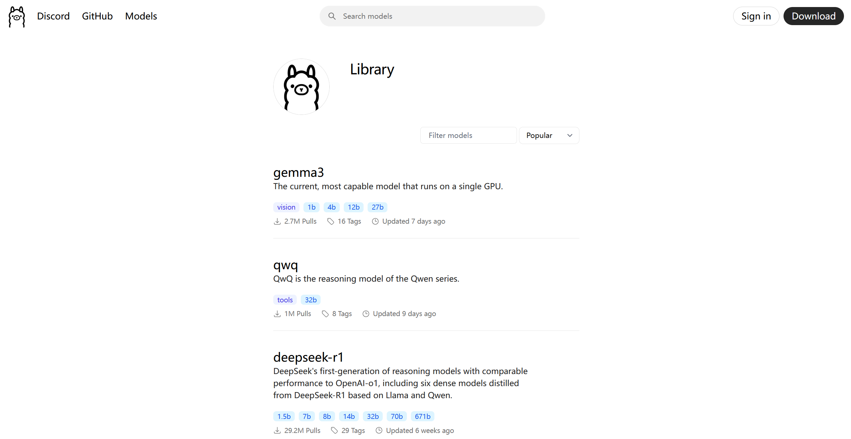

ollama模型库
ollama 支持多种开源模型，涵盖文本生成、代码生成、多模态推理等场景。用户可以根据需求选择合适的模型，并通过简单的命令行操作在本地运行。
ollama 官方模型库: https://ollama.com/library

Slide 15
1.ollama是什么?
是一款旨在简化大型语言模型本地部署和运行过程的开源软件。
2.如何查看ollama支持的模型?
通过ollama 官方模型库: https://ollama.com/library
deepseek-r1,qwen,llava等

Slide 16
黑马智聊机器人私有大模型方案
ollama介绍和各版本下载
基于window中ollama部署私有大模型
基于mac中ollama部署私有大模型
基于linux中ollama部署私有大模型

Slide 17
掌握基于window中ollama部署私有大模型

Slide 18
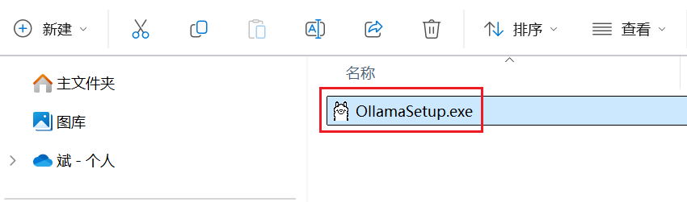
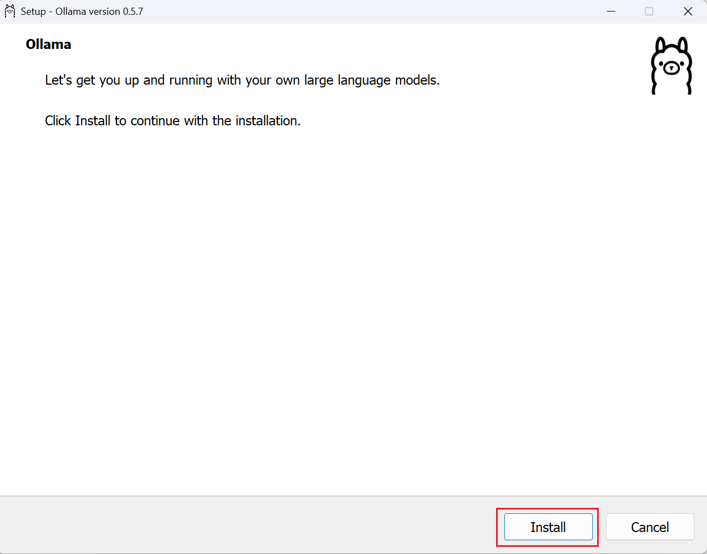

window系统安装ollama
1.双击提前下载好的OllamaSetup.exe安装包,选择install,然后一直默认安装即可

Slide 19
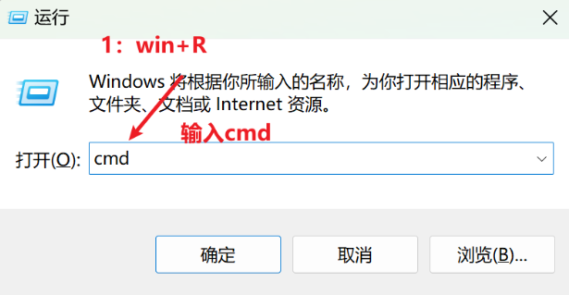
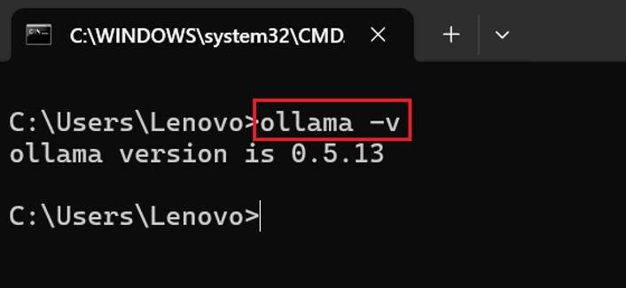
window系统安装ollama
2.win+R打开终端,输入ollama -v命令查看是否安装成功

Slide 20
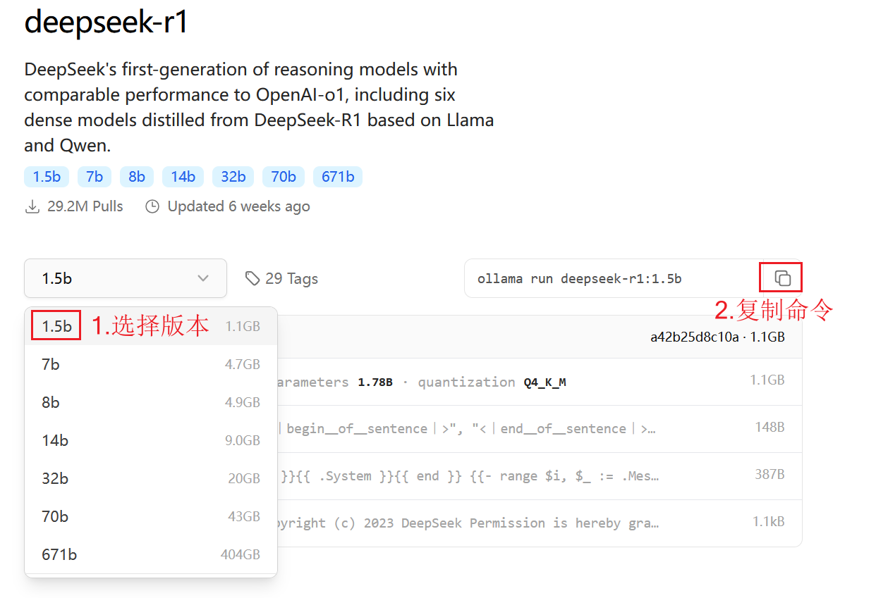
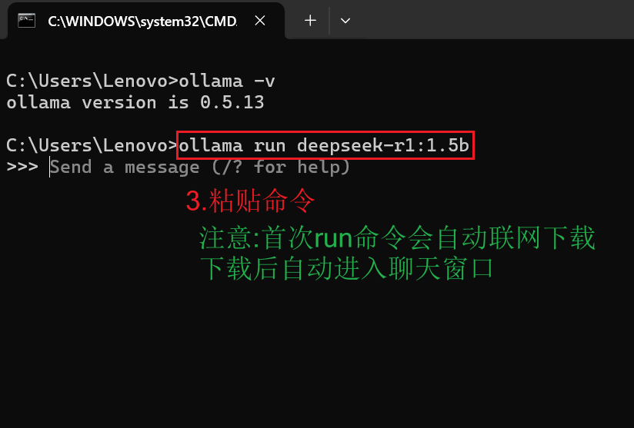
基于window中ollama部署私有大模型
示例1: 部署deepseek大模型
通过https://ollama.com/library查找要使用的模型

Slide 21
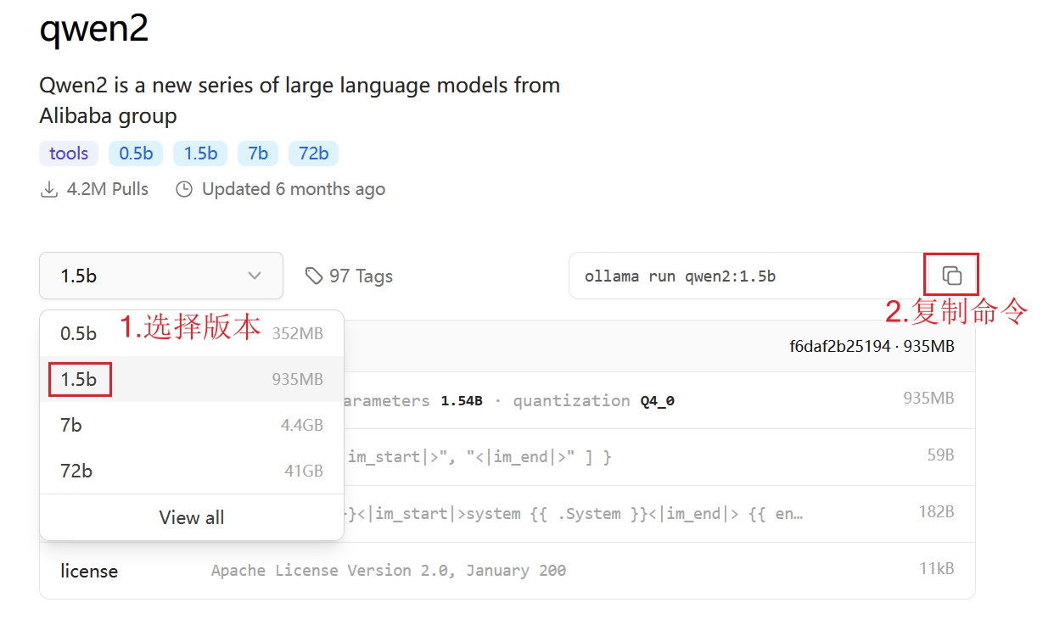
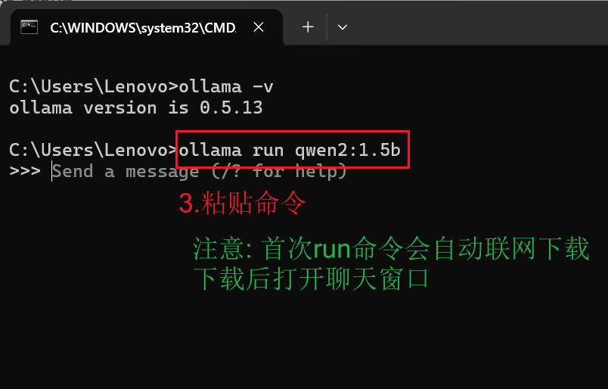
基于window中ollama部署私有大模型
示例2: 部署qwen大模型
通过https://ollama.com/library查找要使用的模型

Slide 22
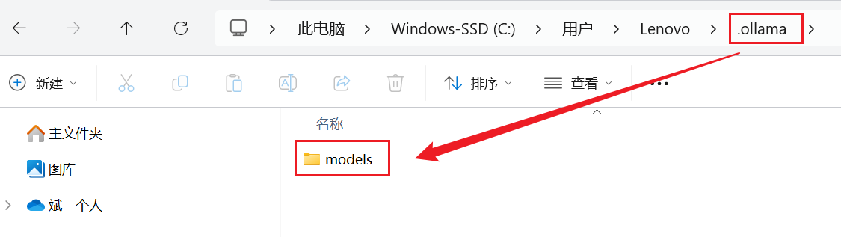
基于window中ollama部署私有大模型
模型下载到哪里了?
默认安装路径: C:\Users\Lenovo\.ollama\models

Slide 23
window系统如何部署本地私有大模型？
1.先安装ollama
2.终端里使用ollama命令安装大模型

Slide 24
黑马智聊机器人私有大模型方案
ollama介绍和各版本下载
基于window中ollama部署私有大模型
基于mac中ollama部署私有大模型
基于linux中ollama部署私有大模型

Slide 25
掌握基于mac中ollama部署私有大模型

Slide 26

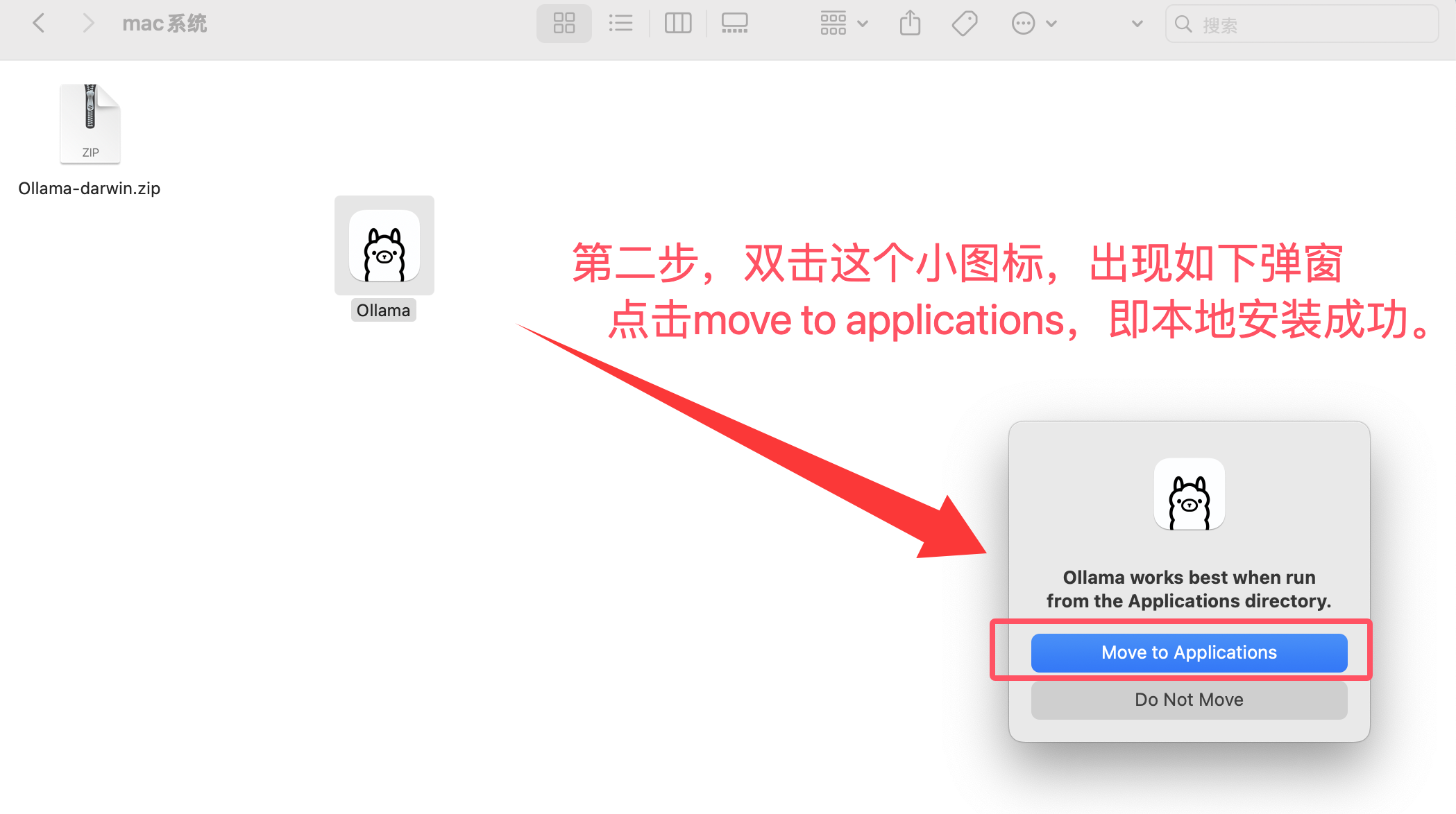


mac系统安装ollama
1.找提前下载好的mac版本Ollama安装包,安装即可

Slide 27
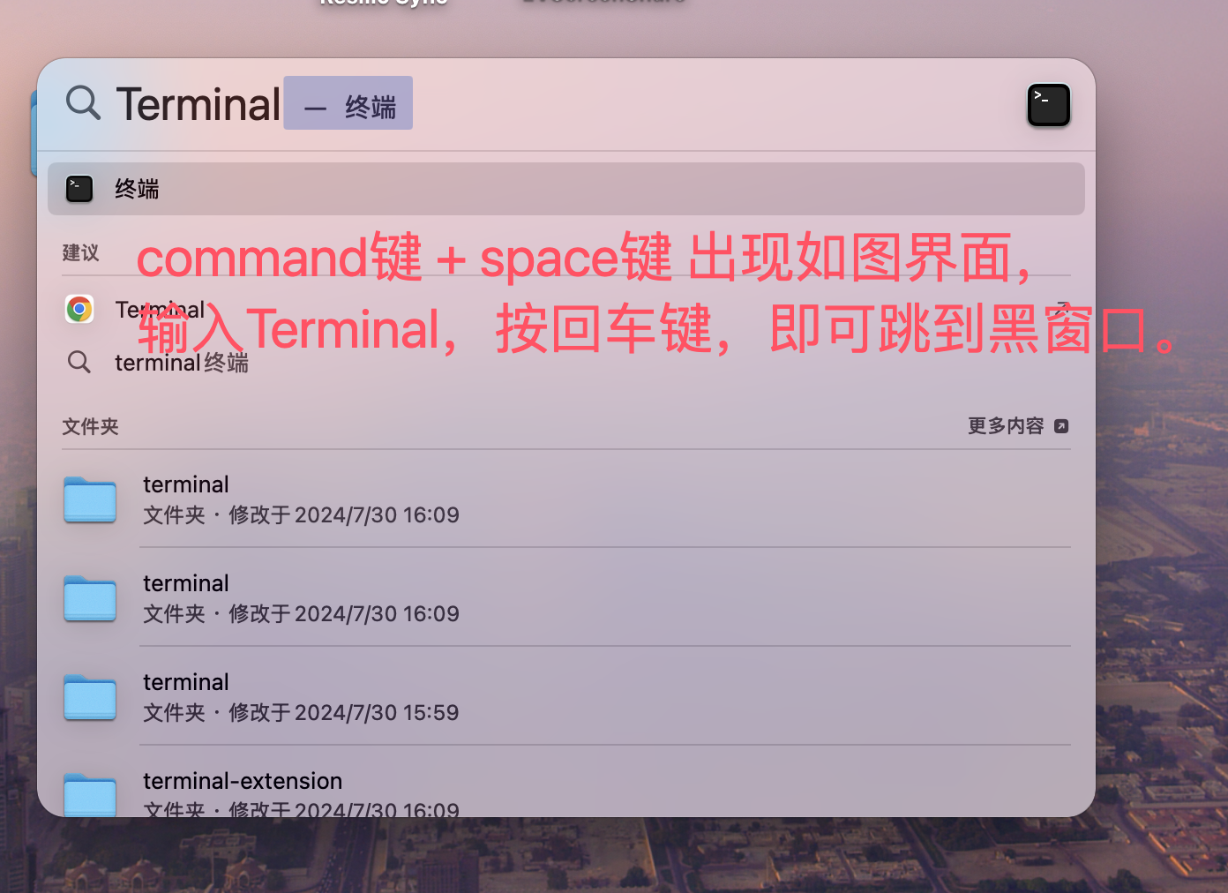
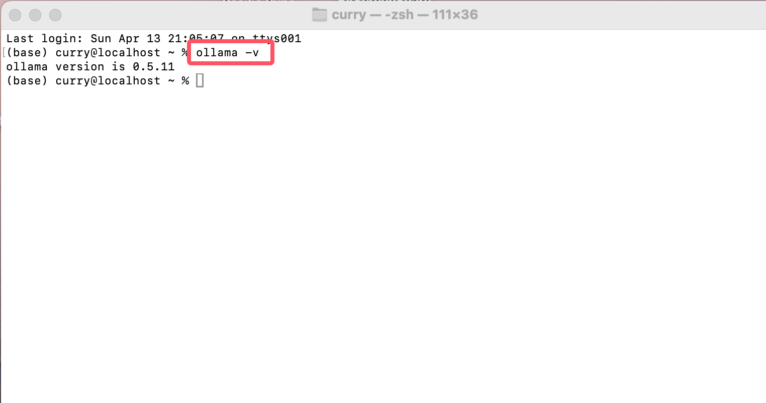
mac系统安装ollama
2.打开终端,输入ollama -v命令查看是否安装成功

Slide 28
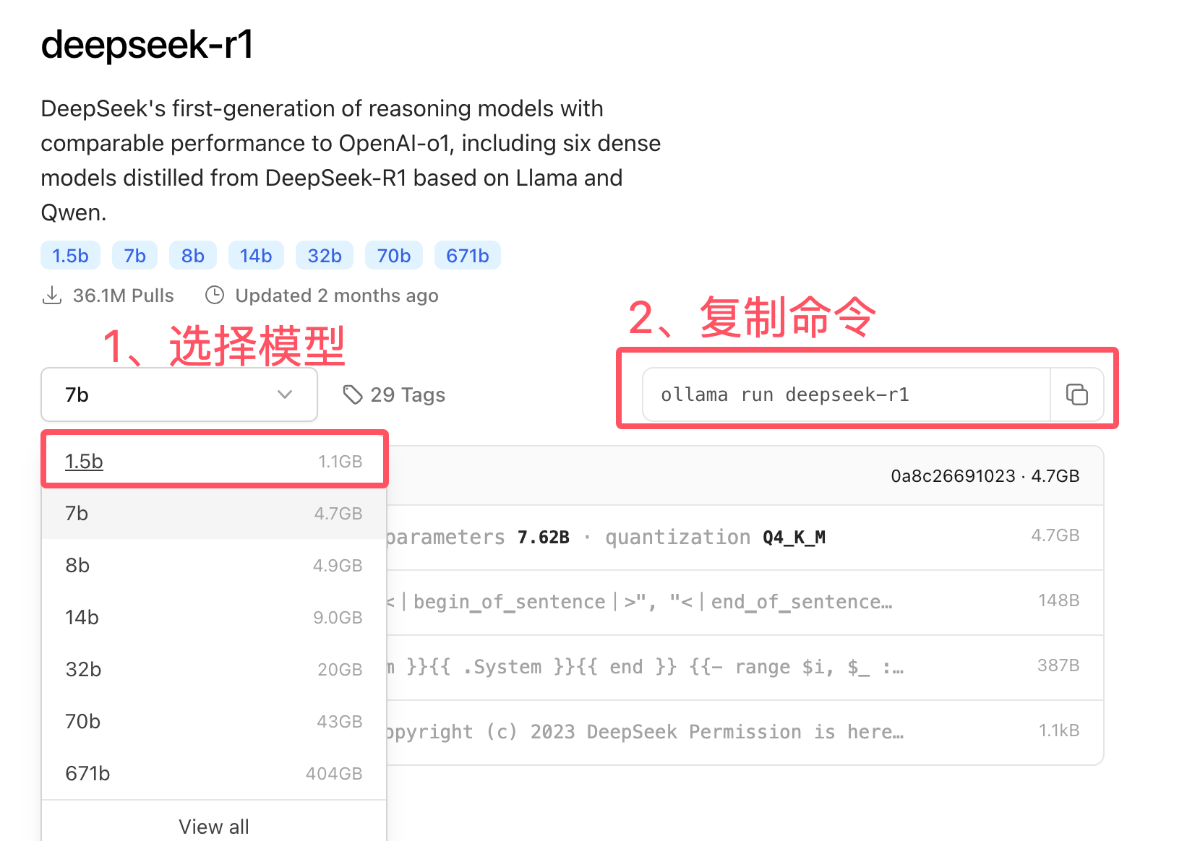
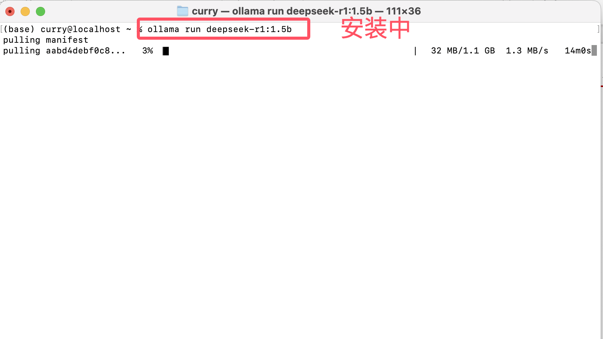
mac系统安装ollama
示例1: 部署deepseek大模型
通过https://ollama.com/library查找要使用的模型

Slide 29
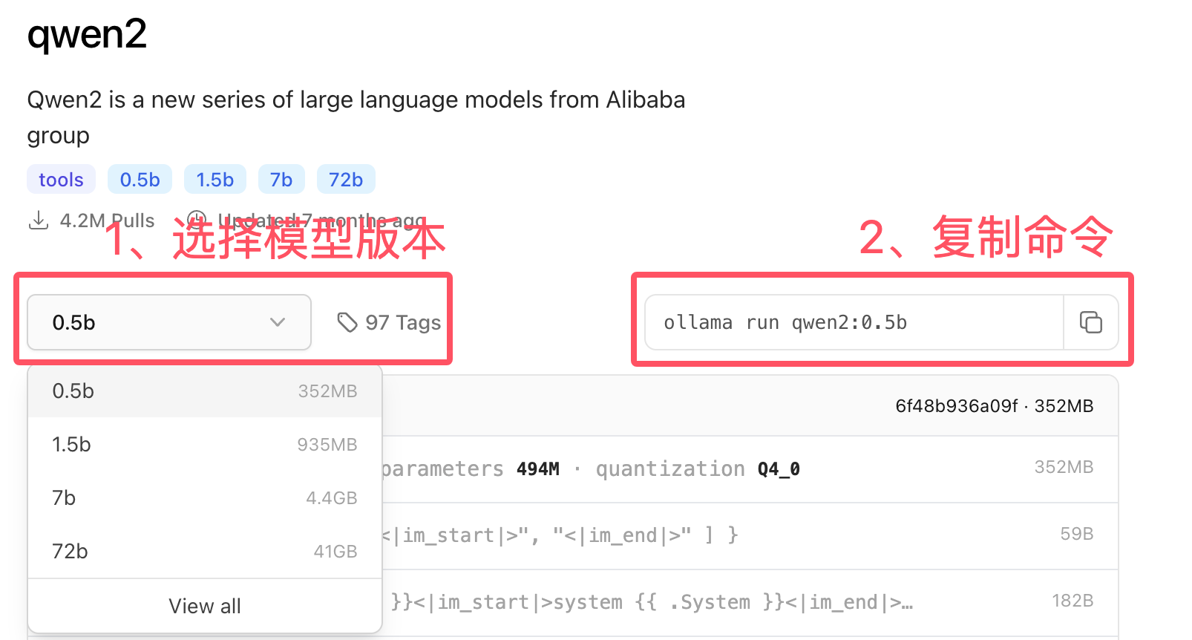
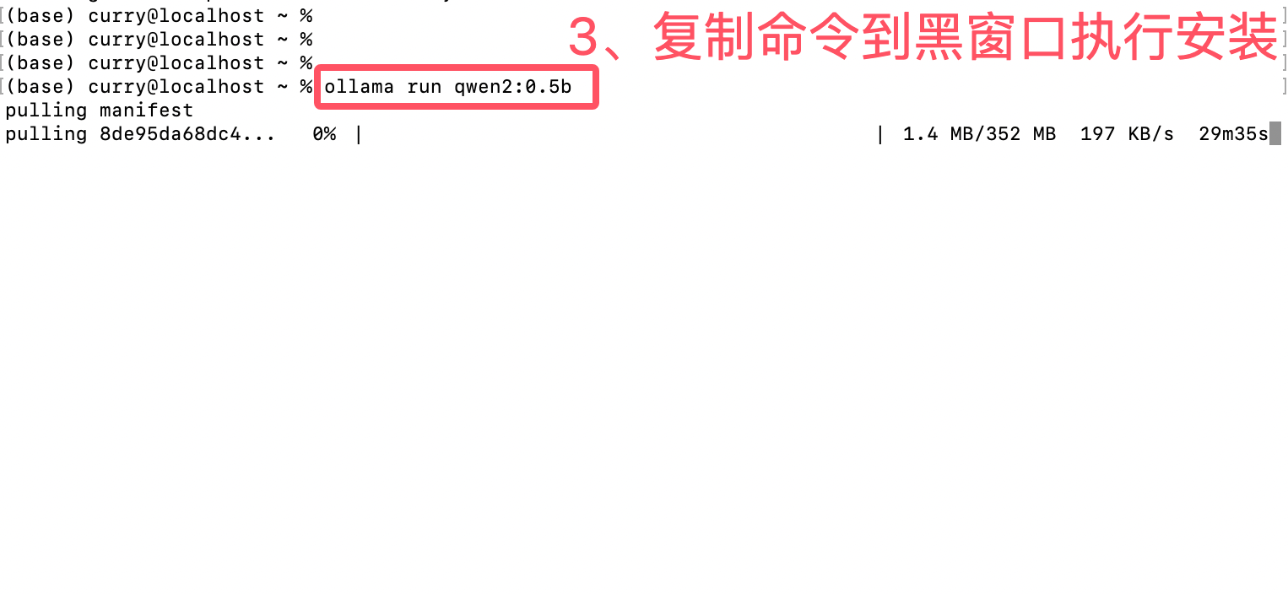
mac系统安装ollama
示例2: 部署qwen2大模型
通过https://ollama.com/library查找要使用的模型

Slide 30
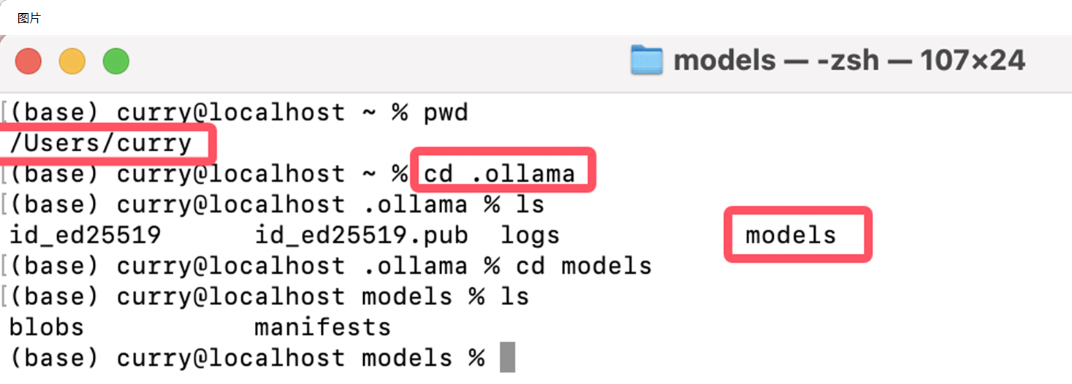
mac中ollama部署私有大模型
模型下载到哪里了?
默认安装路径: ~/.ollama/models

Slide 31
mac系统如何部署本地私有大模型？
1.先安装ollama
2.终端里使用ollama命令安装大模型

Slide 32
黑马智聊机器人私有大模型方案
ollama介绍和各版本下载
基于window中ollama部署私有大模型
基于mac中ollama部署私有大模型
基于linux中ollama部署私有大模型[拓展]

Slide 33
掌握基于linux中ollama部署私有大模型

Slide 34
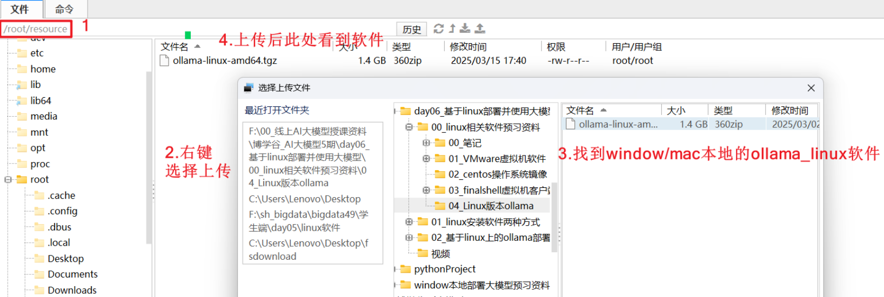

linux系统安装ollama
1.客户端上传提前下载好的ollama-linux-amd64.tgz包到linux系统任意位置,比如/root/resource目录中

Slide 35
linux系统安装ollama
2.cd进入ollama-linux-amd64.tgz包所在目录,使用tar解压到/usr目录即可
3.解压之后，可以通过查看版本指令来验证是否安装成功,(此时有警告是正常的,后续配置完就正常了)

Slide 36
linux系统安装ollama
4.执行命令vim /etc/systemd/system/ollama.service，打开文件并把以下内容复制粘贴到文件中：
[Unit]
Description=Ollama Service
After=network-online.target
[Service]
ExecStart=/usr/bin/ollama serve
User=root
Group=root
Restart=always
RestartSec=3
[Install]
WantedBy=default.target

Slide 37
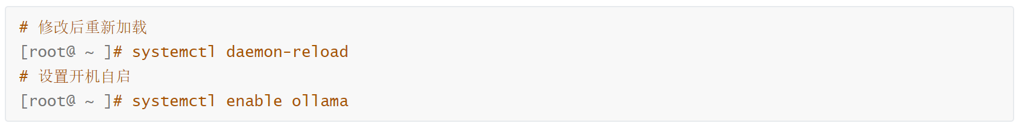
linux系统安装ollama
5.执行以下命令让服务生效,并设置开机自启
6.启动ollama服务
7.再次查看版本,会正常展示

Slide 38
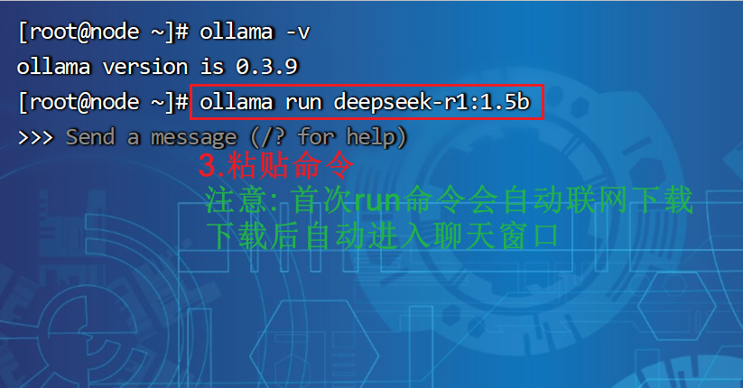
基于linux中ollama部署私有大模型
示例1: 部署deepseek大模型
通过https://ollama.com/library查找要使用的模型

Slide 39
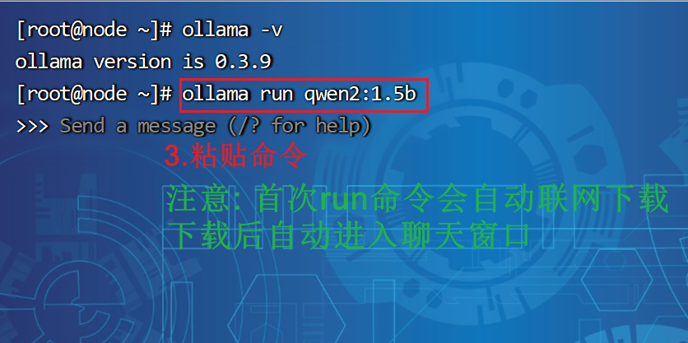
基于linux中ollama部署私有大模型
示例2: 部署qwen大模型
通过https://ollama.com/library查找要使用的模型

Slide 40
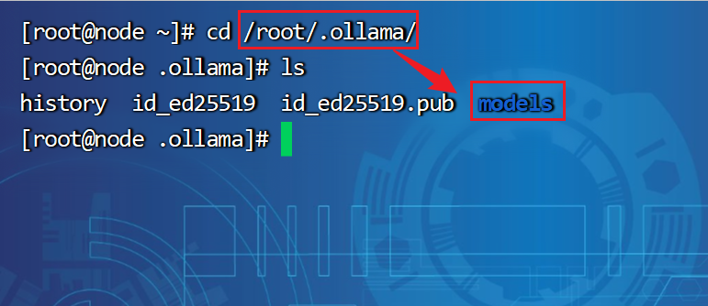
基于linux中ollama部署私有大模型
模型下载到哪里了?
默认安装路径: /root/.ollama/models

Slide 41
linux系统如何部署本地私有大模型？
1.先安装ollama
2.终端里使用ollama命令安装大模型

Slide 42
学会开启ollama远程访问

Slide 43
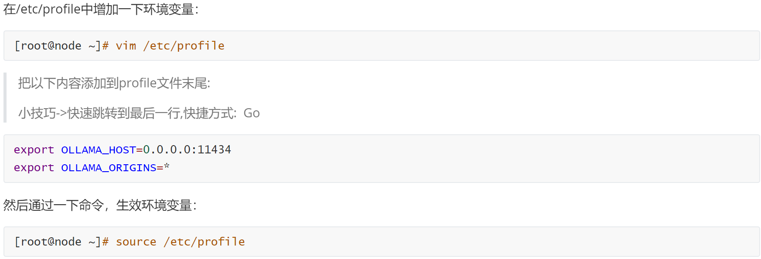

linux系统开启ollama远程访问
为了在本机（window或者mac环境）中能远程访问虚拟机中的Ollama，我们需要先开通Ollama的远程访问权限
1.添加环境变量

Slide 44
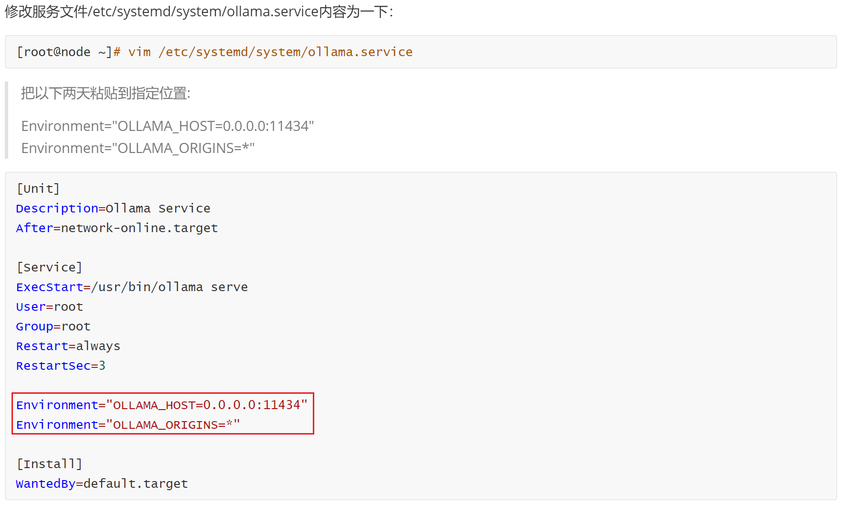
linux系统开启ollama远程访问
为了在本机（window或者mac环境）中能远程访问虚拟机中的Ollama，我们需要先开通Ollama的远程访问权限
2.添加服务变量

Slide 45
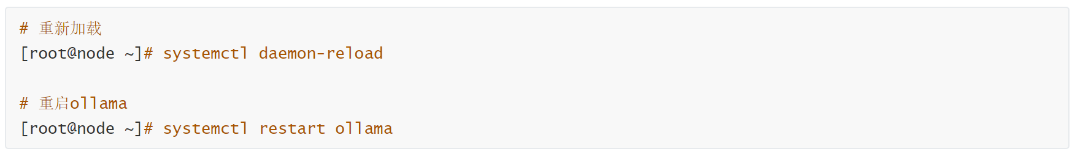
linux系统开启ollama远程访问
为了后续在本机（window或者mac环境）中能远程访问虚拟机中的Ollama，我们可以提前开通Ollama的远程访问权限
3.重新加载并重启服务
4.关闭防火墙

